Slide 1
Буденний та святковий одяг подолян

Slide 2
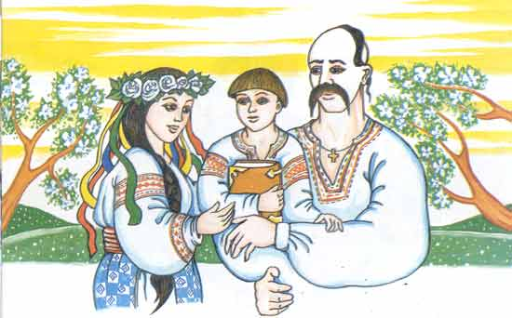
Якщо…
Якщо у тебе очі щирі
І вишиванка й Божий хрест.
Якщо ти любиш Україну
І віриш, що Христос Воскрес!
Якщо ти любиш матір, хату,
Свій край, тризуб і рідний стяг.
Не коришся брехні і кату,
Гімн України на вустах.
Якщо простий ти і правдивий
І хочеш кращого в житті.
То певно будеш для Росії
Бандерівцем на всі віки!..
Володимир Кручок

Slide 3
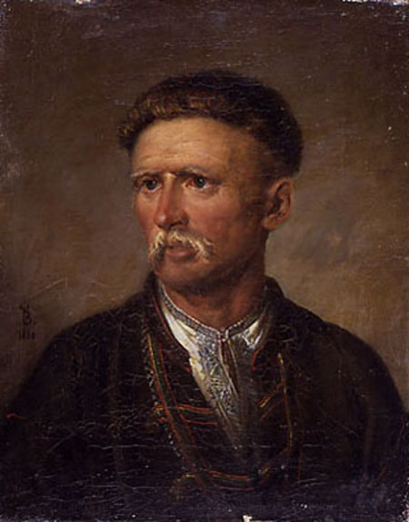
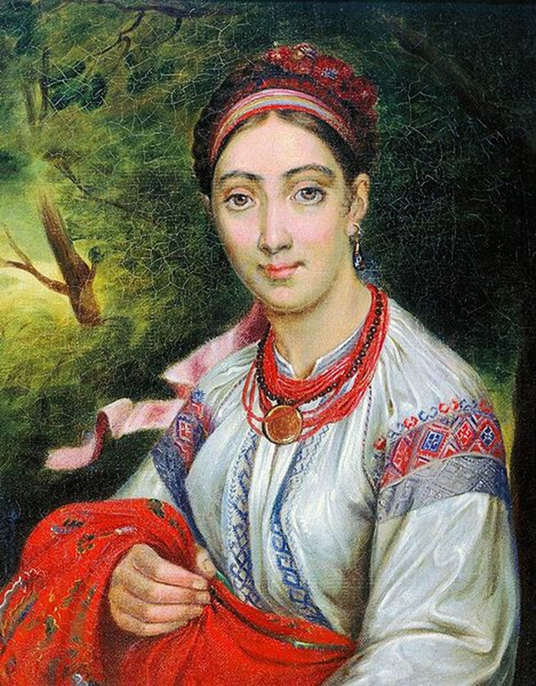
Буденний одяг подолян
Чоловічий одяг
Жіночий одяг

Slide 4
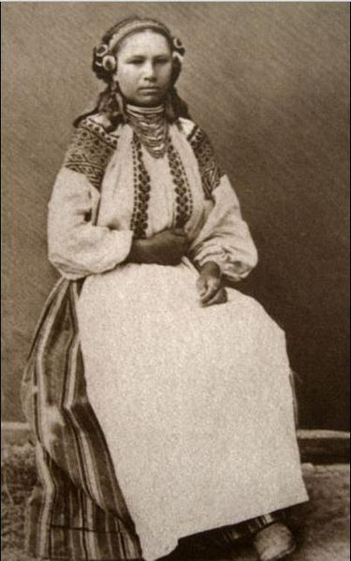
Жіноче вбрання
Сорочка, гуня, жупан, кептар, кожух, корсетка, лейбик, сардак, свита, юпка.
Пояс, запаска, дерга, плахта, літник, димка.
Бавниця, кибалка, кораблик, намітка, очіпок, хустина.
Чільце, стрічки, вінок, уплітки, згарда, гердан, дукач, коралі, намисто, дзумбал.

Slide 5
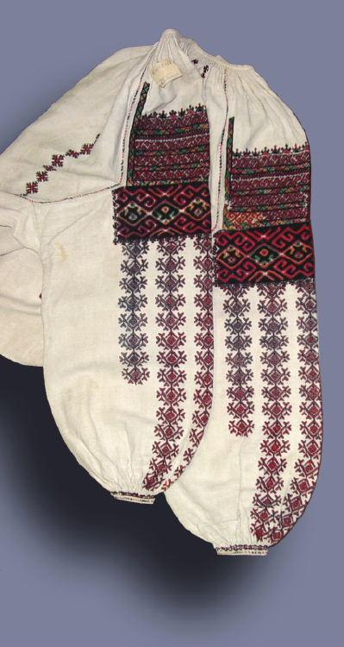
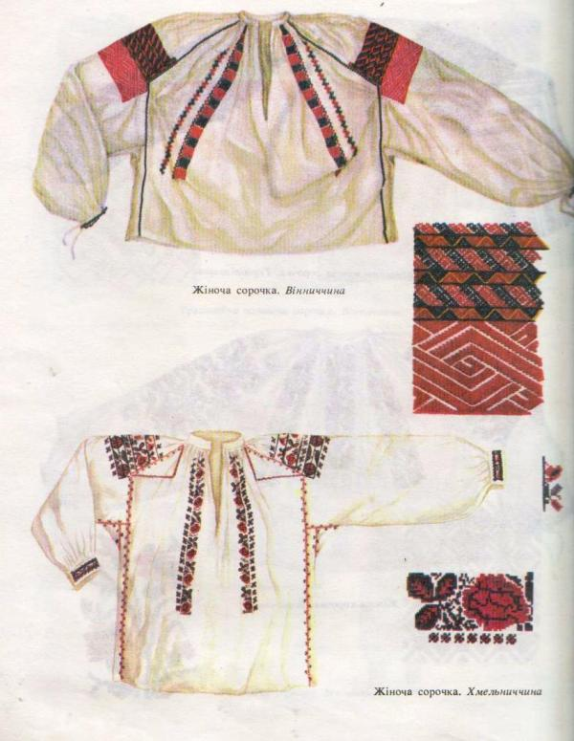
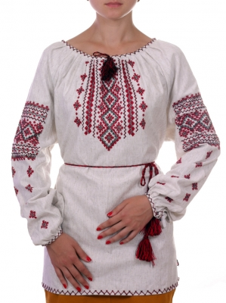
Жіночі сорочки

Slide 6
Гуня

Slide 7
Жупан

Slide 8
Кептар

Slide 9
Кожух

Slide 10
Лейбик

Slide 11
Сардак

Slide 12
Свита

Slide 13
Юпка

Slide 14
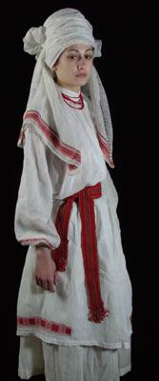
Пояс

Slide 15
Запаска

Slide 16
Дерга

Slide 17
Плахта

Slide 18
Літник

Slide 19
Димка

Slide 20
Бавниця

Slide 21
Кибалка

Slide 22
Очіпок

Slide 23
Хустина

Slide 24
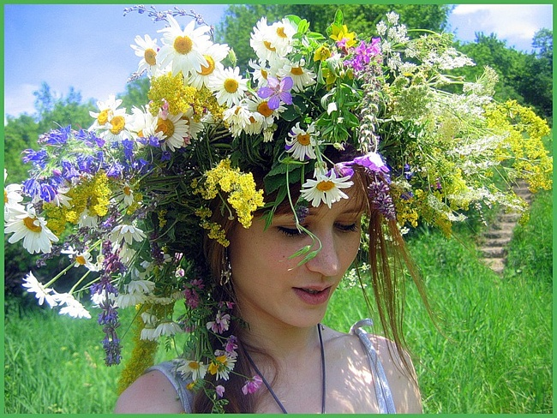
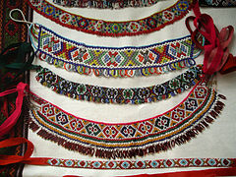
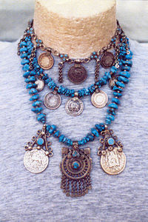
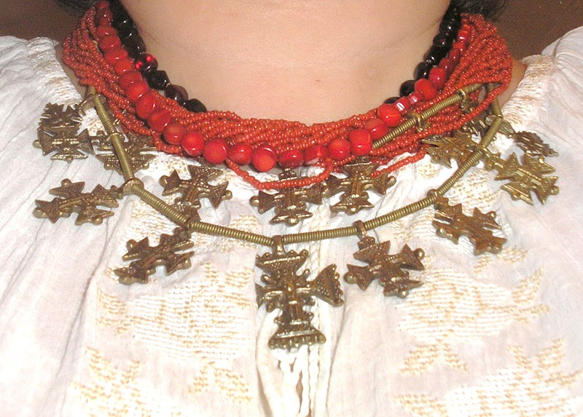
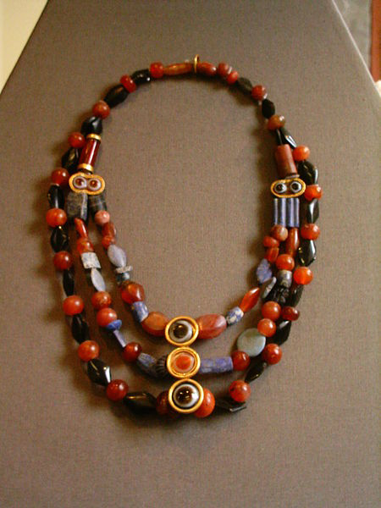
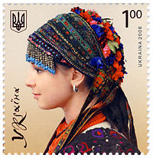
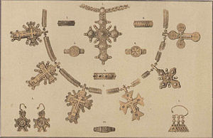
Прикраси

Slide 25
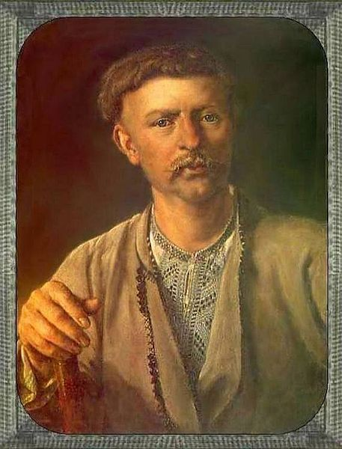
Чоловіче вбрання
Сорочка, жупан, каптан, кирея, кобеняк, кунтуш, куртка, опонча, чуга, чемліт, чамарка.
Пояс, штани.
Бриль, шапка.
Шпонка, перстень, ціпок, табівка, кубок.
Чоботи, личаки, сап’янці, постоли.

Slide 26
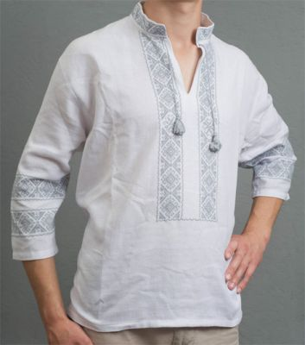
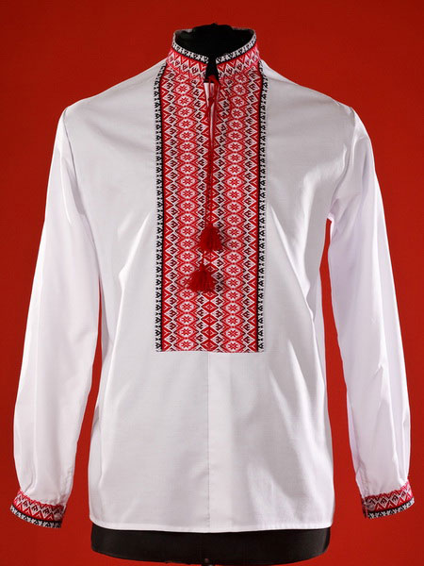
Чоловічі сорочки

Slide 27
Жупан

Slide 28
Каптан

Slide 29
Кирея

Slide 30
Кобеняк

Slide 31
Кунтуш

Slide 32
Опонча

Slide 33
Чуга

Slide 34
Чамарка

Slide 35
Пояс

Slide 36
Бриль

Slide 37
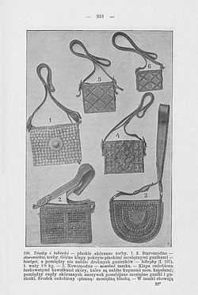
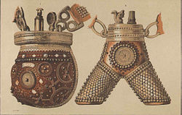
Оздоби та приналежності

Slide 38
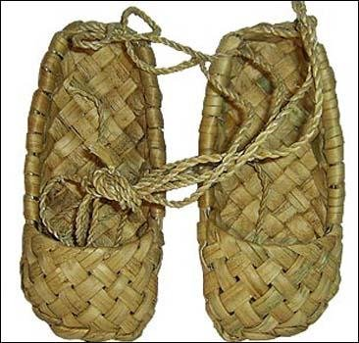
Взуття

Slide 39
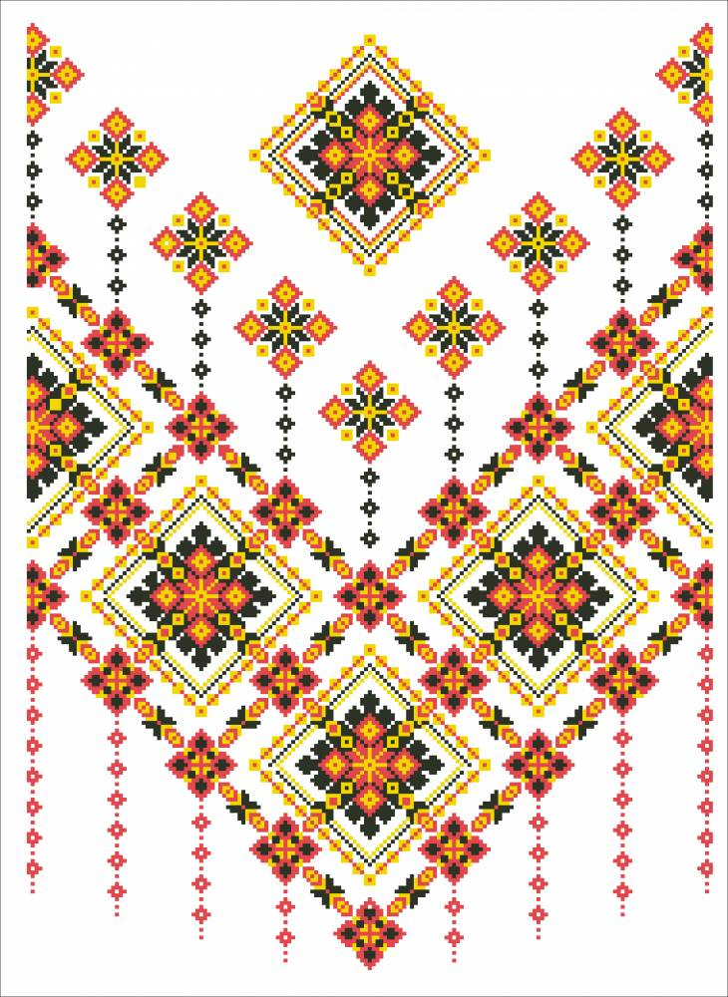
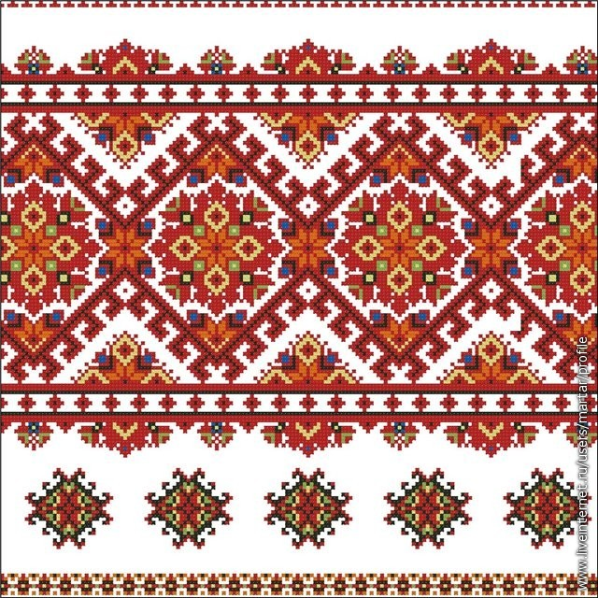
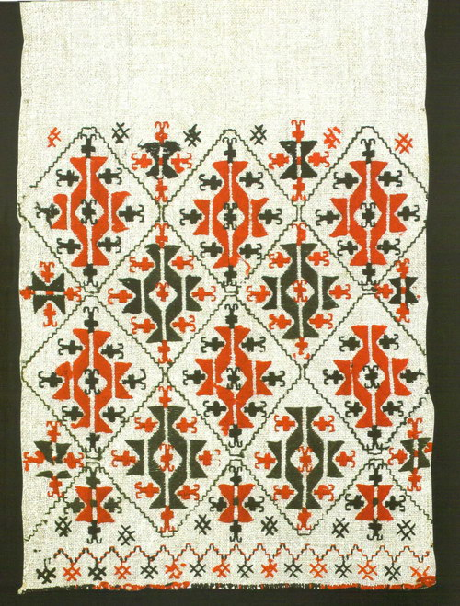
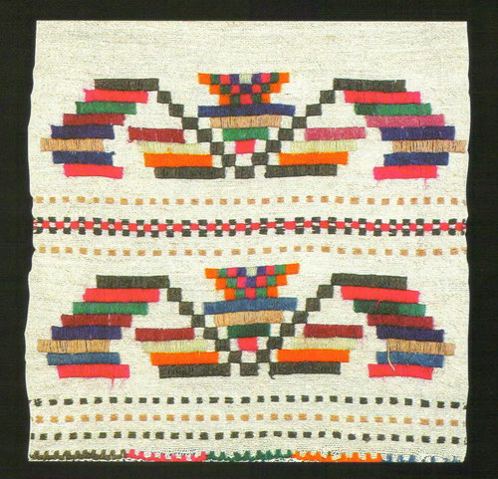
Подільська вишивка
Традиційними кольорами для подільської вишивки є чорний та червоний, інколи використовували жовто-оранжеві кольори, що є властивим для західного Поділля.

Slide 40
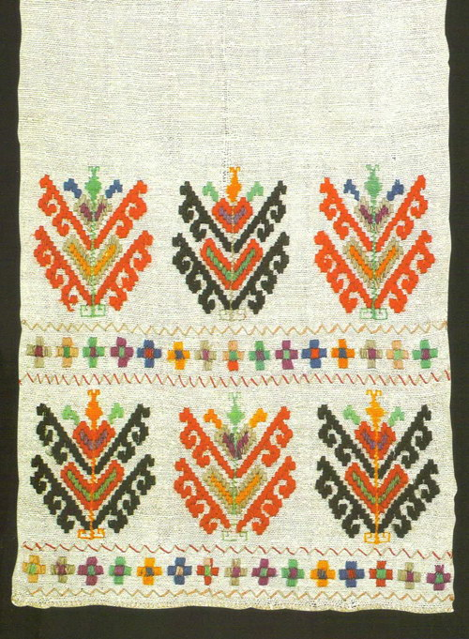
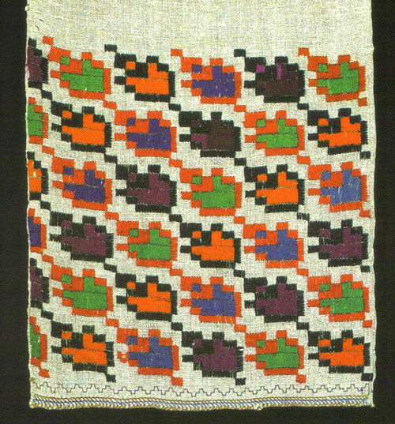
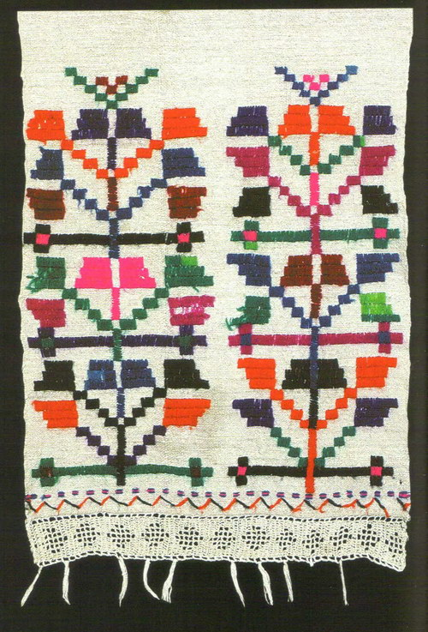
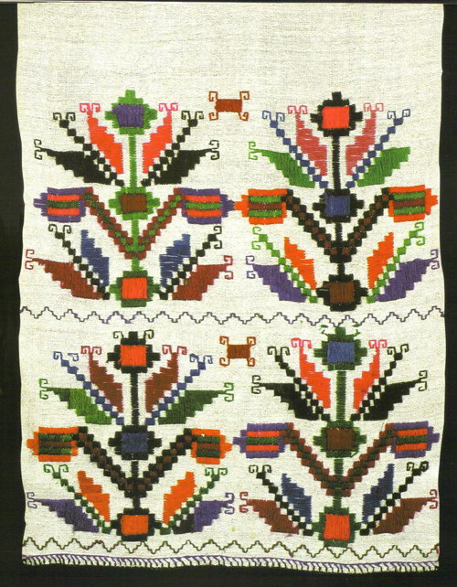
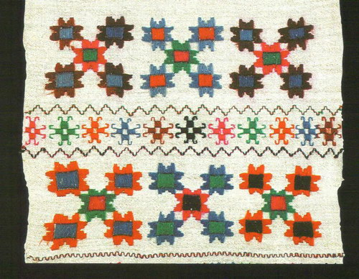
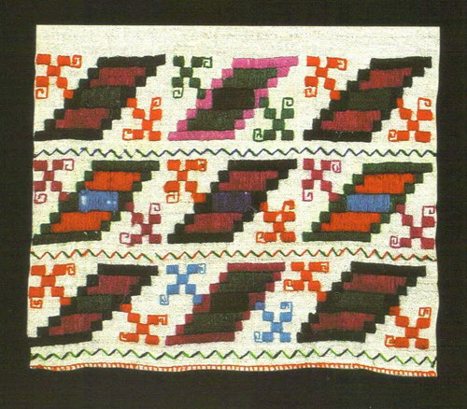
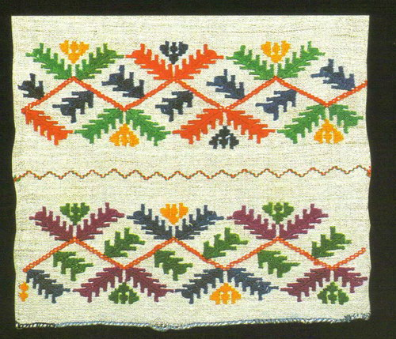
Найкраще збережені традиції подільської вишивки в Борщівському р-ні, Тернопільської обл.

